Slide 1

취업준비도검사 2차
실시 할 수 있도록
문자 혹은 카톡 안내를 받은 학생은
취업준비도검사 2차 실시 필수!

Slide 2
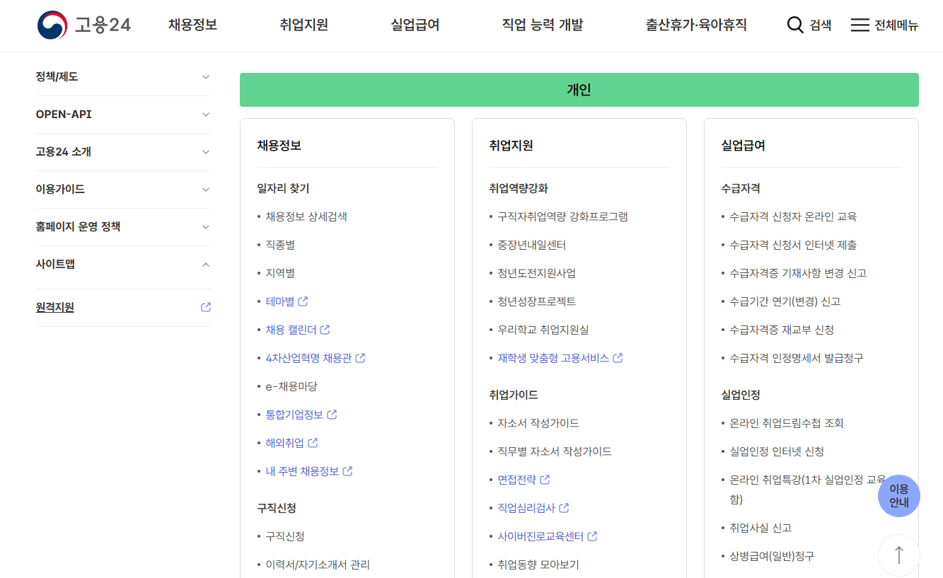

① 고용 24 접속 – 로그인 – 전체메뉴 - 재학생 맞춤형 고용서비스

Slide 3
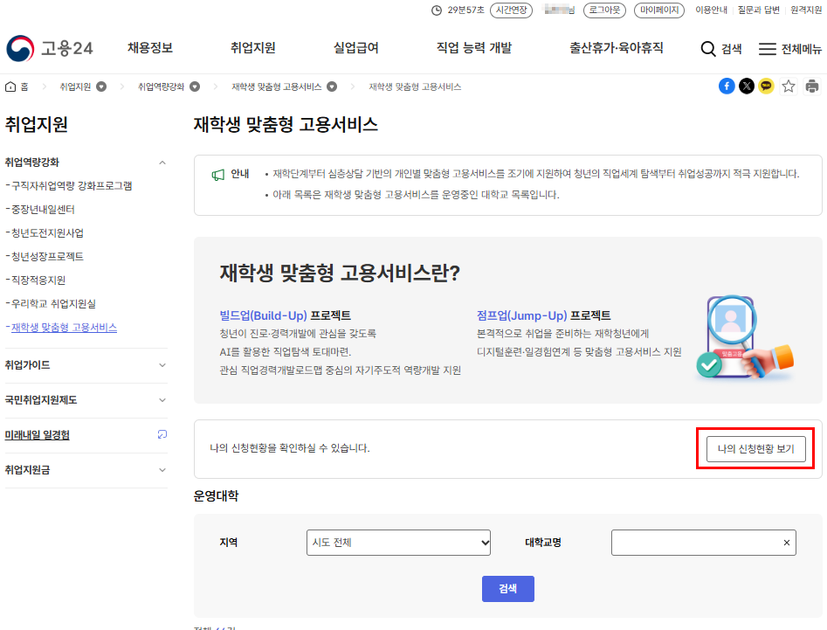

Slide 4
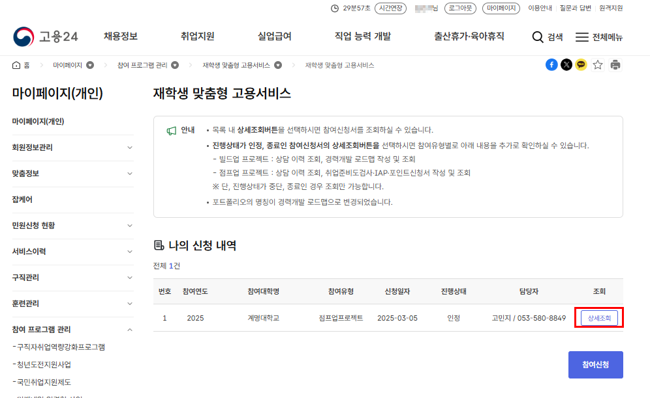


Slide 5
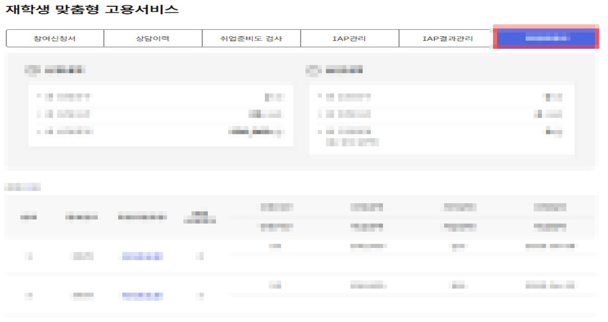
6개의 카테고리 중 [취업준비도 검사] 클릭!
취업준비도 1차는 완료 되어있으며
취업준비도 2차를 실시 할 수 있습니다.

